Slide 1
Chào mừng thầy cô và các em đến với môn Toán

Slide 2
CHỦ ĐỀ 8
BÀI 47- Tiết 2: Luyện tập

Slide 3
Yêu cầu cần đạt
- Củng cố kĩ năng nhận dạng khối trụ và khối cầu; so sánh khối lượng các khối hình.
Kĩ năng xử lí vấn đề qua các bài toán có quy luật hình.
Nhận biết thêm các sự vật, địa điểm thực tế có hình dạng khối cầu, khối trụ

Slide 5
1
Mỗi đồ vật có dạng khối nào?
Khối cầu
Khối lập phương
Khối trụ
Khối hộp chữ nhật

Slide 6
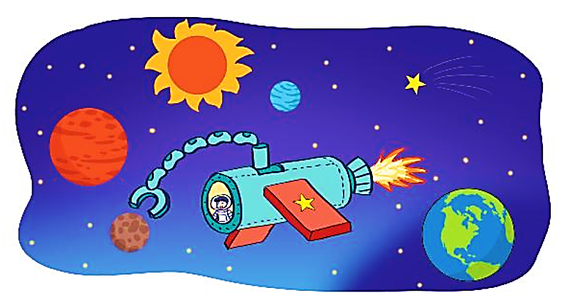
2
Quan sát tranh rồi chỉ ra hình có dạng khối trụ, hình có dạng khối cầu.

Slide 7
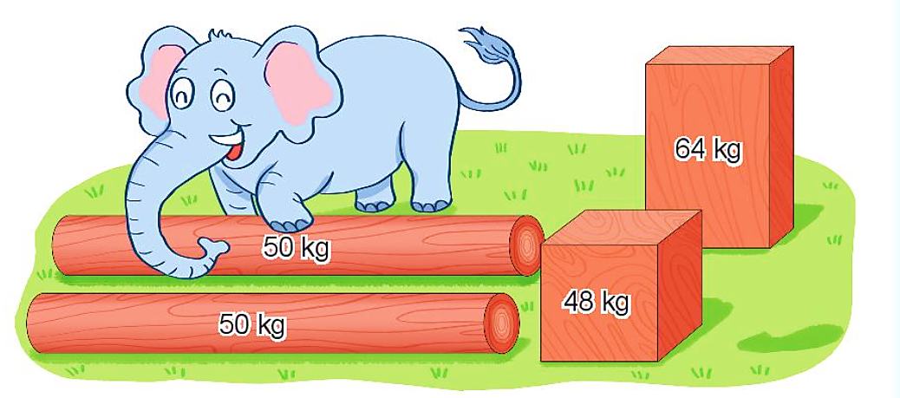
3
Bạn voi cần vận chuyển các khối gỗ hình như sau:
a) Khối gỗ nặng nhất có dạng khối gì?
→ Khối hộp chữ nhật 64 kg.
b) Bạn voi kéo một khối gỗ có dạng khối trụ và một khối gỗ có dạng khối lập phương. Hỏi bạn voi đã kéo bao nhiêu ki-lô-gam gỗ?
98 kg
50 kg + 48 kg =

Slide 8
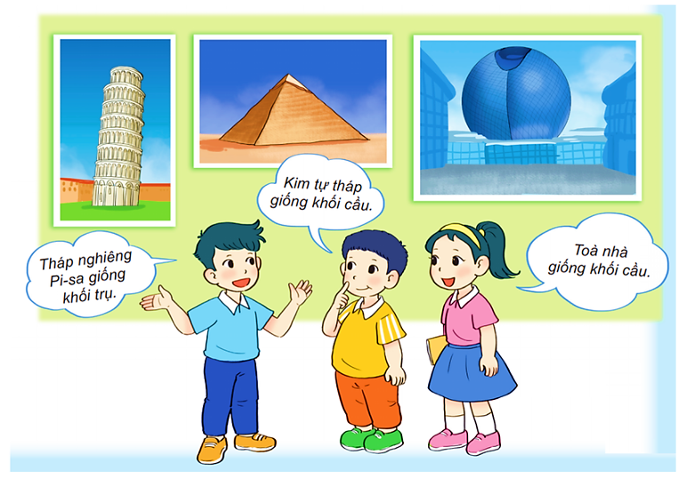
4
Bạn nào nói đúng?
Hùng
Dũng
Linh

Slide 9
Vận dụng
Trải nghiệm
Hôm nay con được học bài gì?
- Xem trước bài sau:
Bài 48 – Tiết 1: Đơn vị, chục, tram, nghìn ( trang 40, 41)

Slide 10
CHÀO TẠM BIỆT

